Slide 1
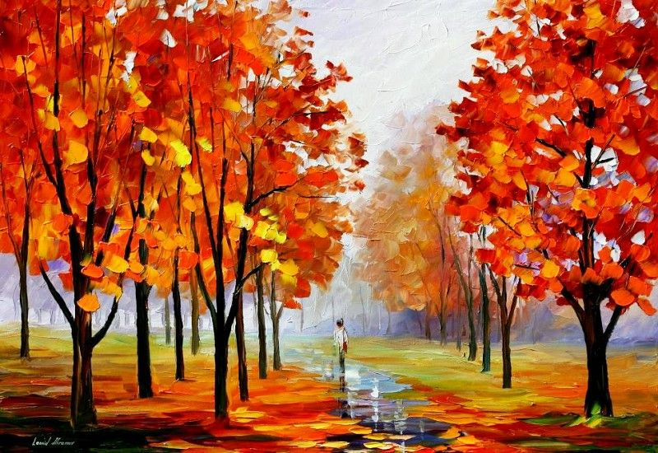
Мастер-класс по изобразительному искусству "Учимся рисовать осенний пейзаж" 6 класс
Подготовил учитель изобразительного искусства МКОУ «СОШ» с.п. Светловодское , Зольского муниципального района, Кабардино-Балкарской Республики Джандарова Марина Азаматовна

Slide 2
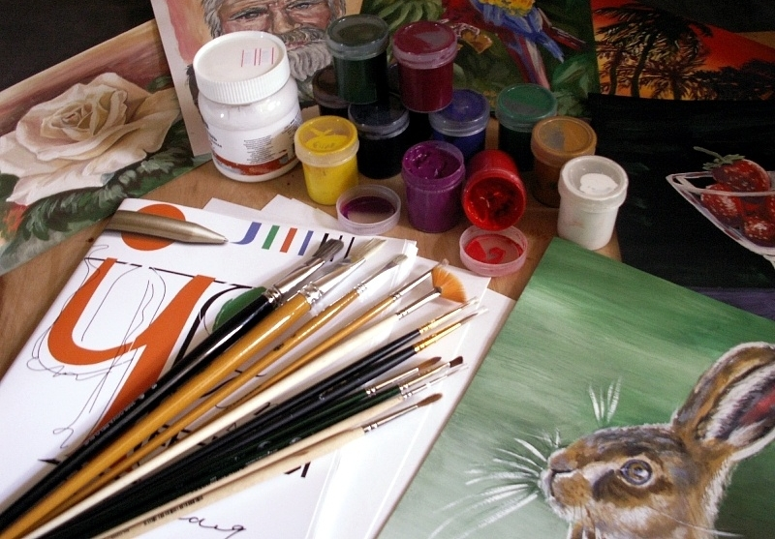
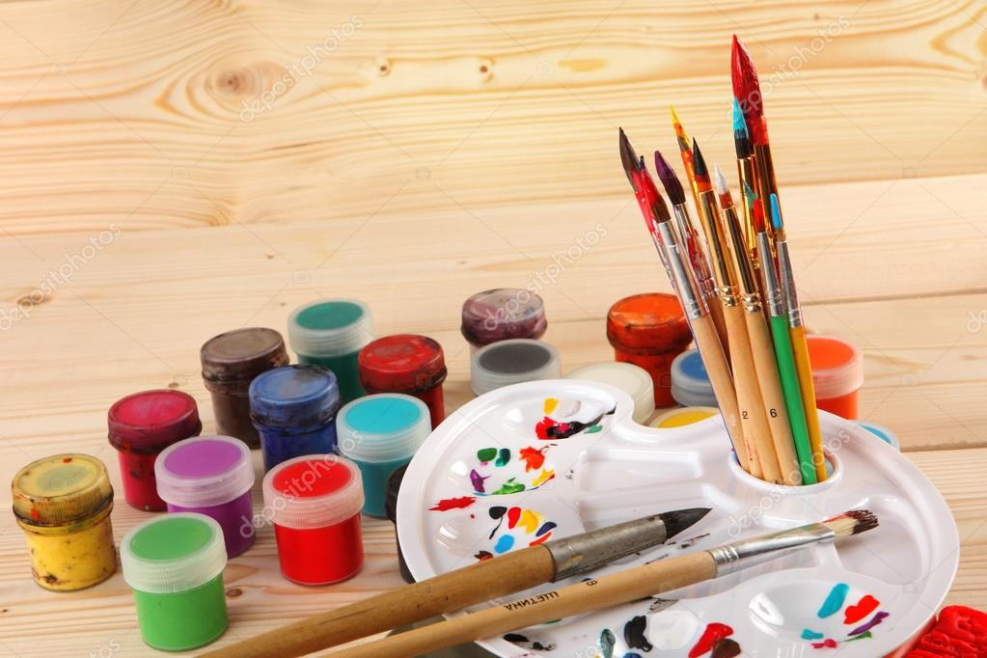
Оборудование урока:

Slide 3
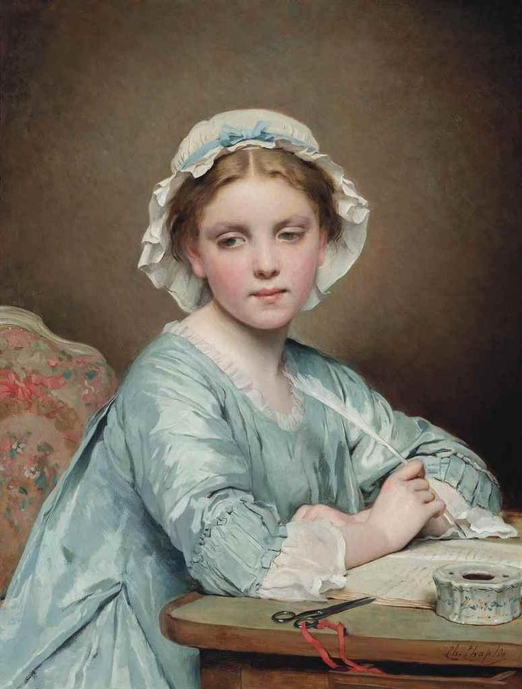
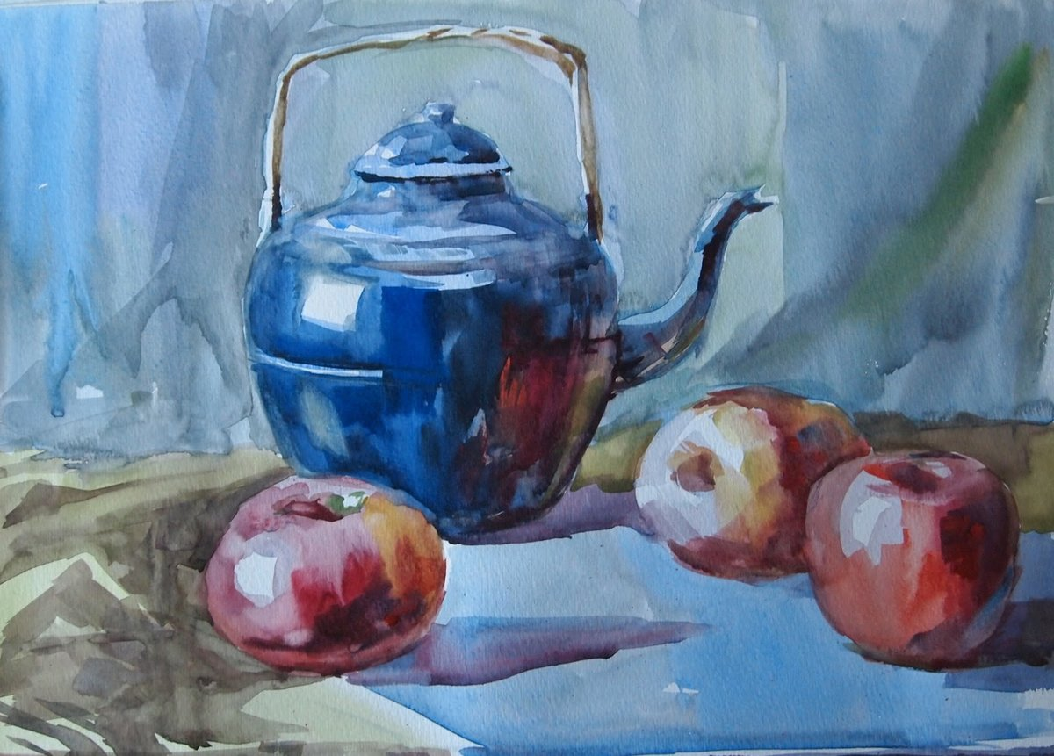
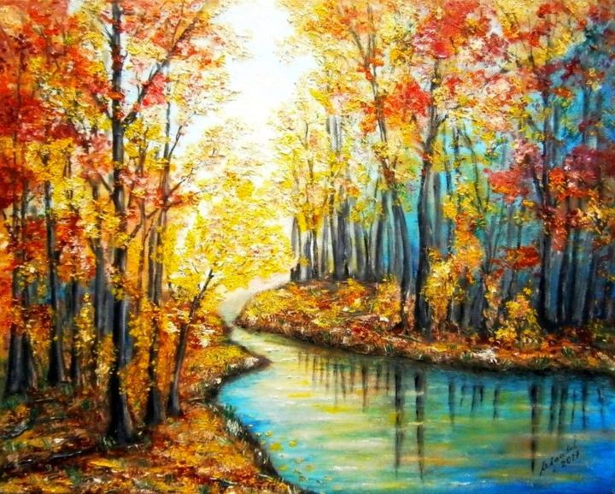
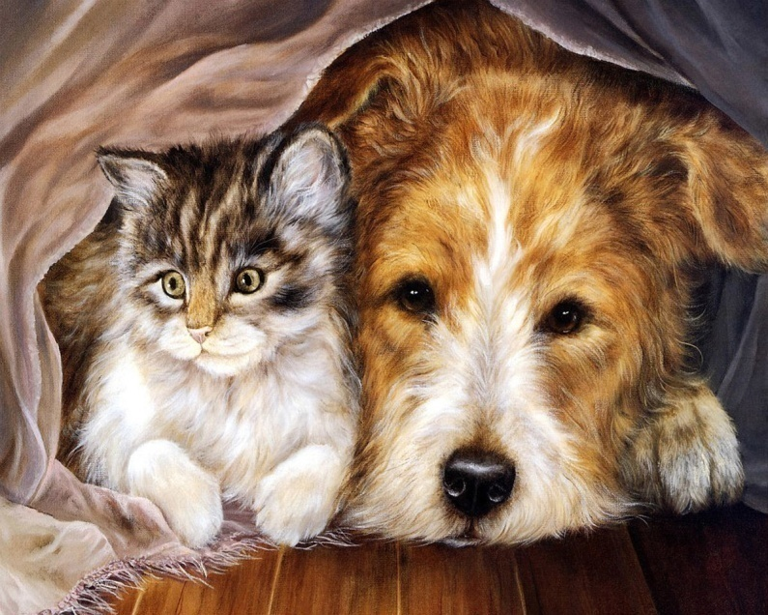
Жанры изобразительного искусства

Slide 4
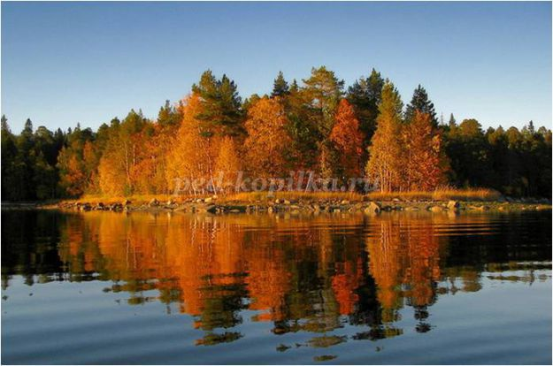
Осенние дни рождают у нас разные настроения. Холодный и пасмурный день отзывается в душе тоской и печалью, а солнечный, теплый – рождает, светлую радость. Осень – самое выразительное время года! Так и хочется застыть в восторге от разноцветья осенних красок.

Slide 5
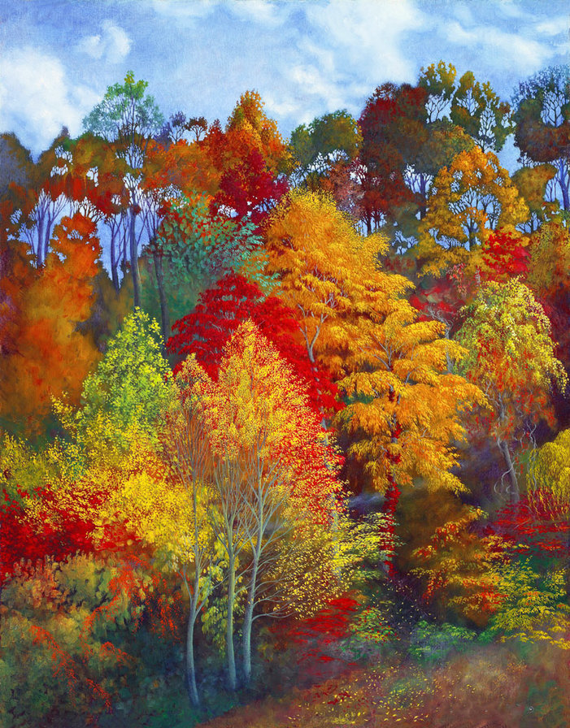
Лес, точно терем расписной, Лиловый, золотой, багряный, Веселой, пестрою стеной Стоит над светлою поляной. Березы желтою резьбой Блестят в лазури голубой, Как вышки, елочки темнеют, А между кленами синеют То там, то здесь в листве сквозной Просветы в небо, что оконца. Лес пахнет дубом и сосной, За лето высох он от солнца, И Осень тихою вдовой Вступает в пестрый терем свой... (И. Бунин)

Slide 6
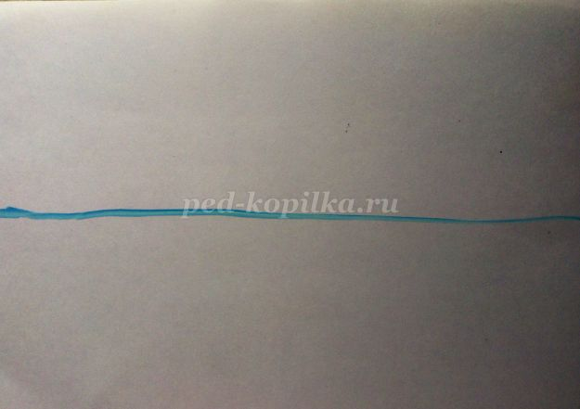
Этапы выполнения: 1. Лист бумаги располагаем горизонтально. Рисунок в карандаше нам не понадобится. Рисуем линию горизонта светло-голубым.

Slide 7
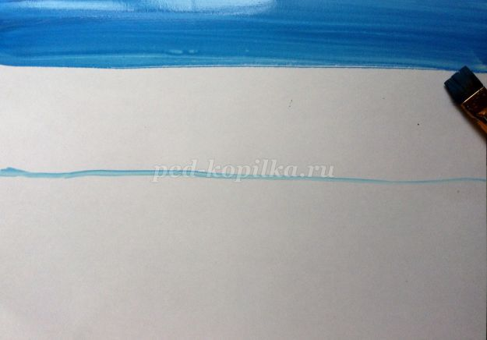
2. Покрываем верхнюю часть неба тёмно-голубым.

Slide 8
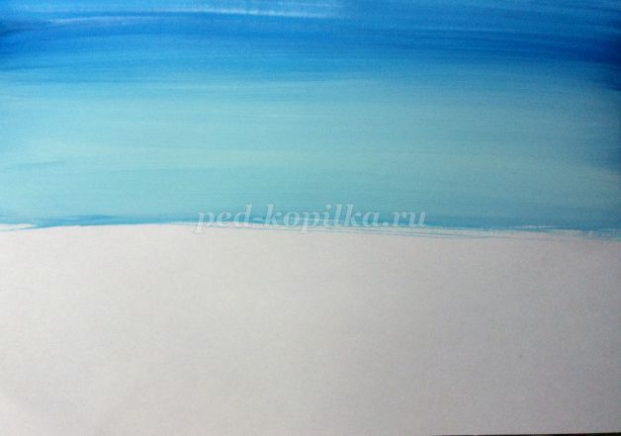
3. Добавляем белую гуашь и закрашиваем оставшуюся часть неба до линии горизонта.

Slide 9
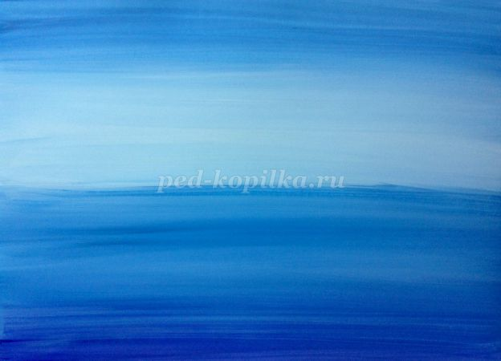
4. Рисуем воду, закрашивая фон светло-голубым, переходящим в тёмно-голубой.

Slide 10
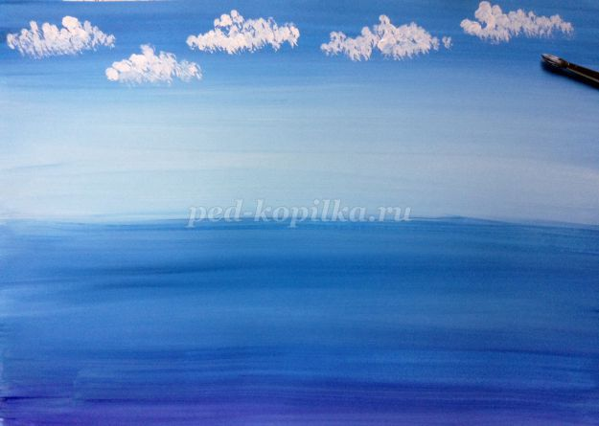
5. Рисуем облака белой гуашью.

Slide 11
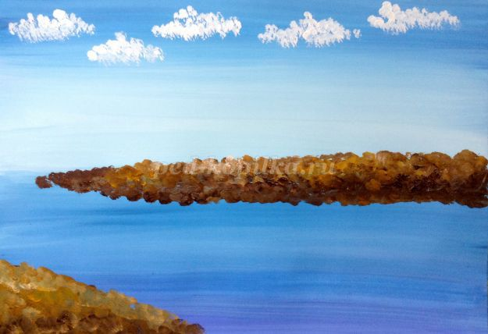
6. Землю рисуем небольшими мазками коричневым, светло-коричневым и жёлтым цветом.

Slide 12
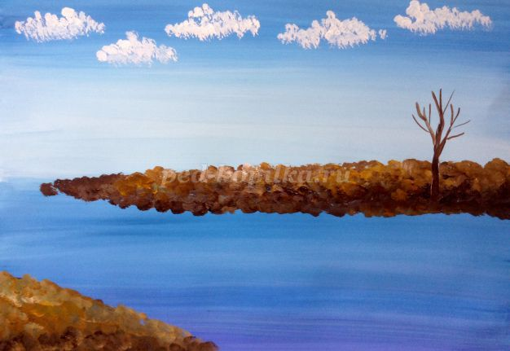
7. На дальнем плане рисуем дерево

Slide 13
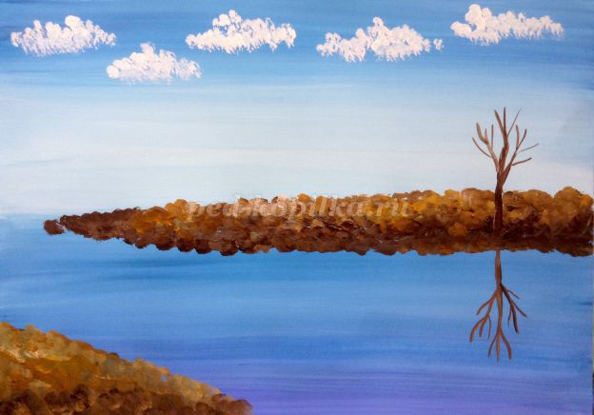
8. На фоне воды рисуем зеркальное отражение этого дерева

Slide 14
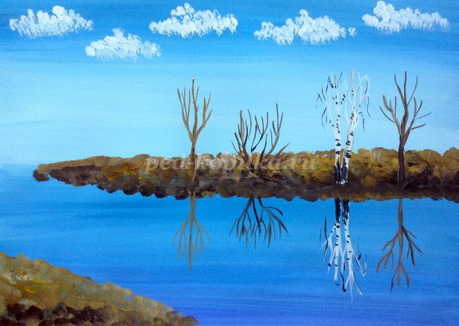
9. Таким же образом рисуем ещё несколько деревьев

Slide 16
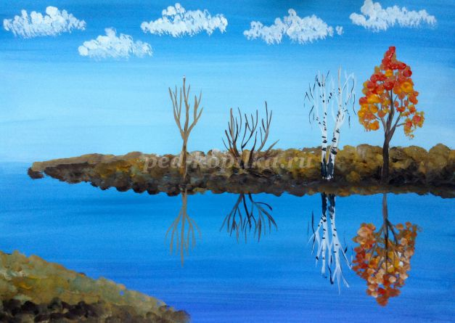
10. Рисуем крону дерева яркими осенними цветами полусухой кистью методом тычка, а в отражении воды используем менее насыщенные оттенки.

Slide 17
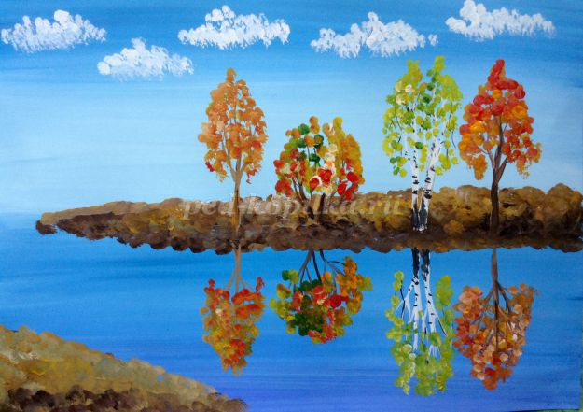
11. По такому же принципу рисуем остальные деревья.

Slide 18
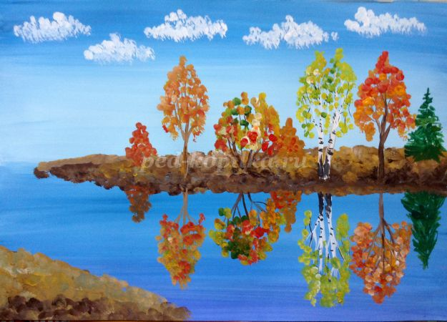
12. Можем дорисовать ёлочку и кустарники.

Slide 19
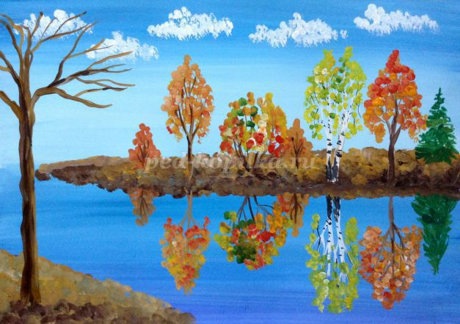
13. На переднем плане рисуем ствол сосны и ветви.

Slide 20
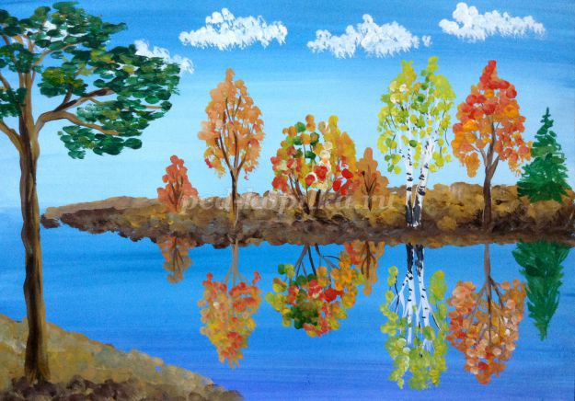
14. Рисуем крону сосны зелёной краской горизонтальными мазками.

Slide 21
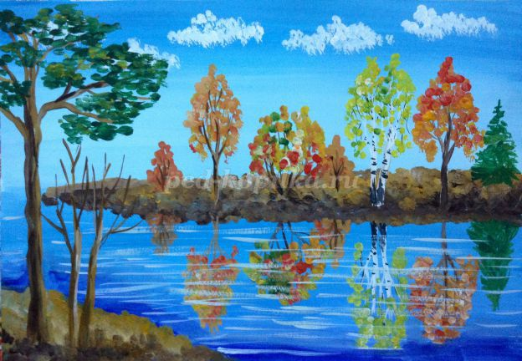
15. Проведём горизонтальные полосы на фоне воды полусухой тонкой кистью белой гуашью. Рисуем рядом с сосной ещё пару деревьев.

Slide 22
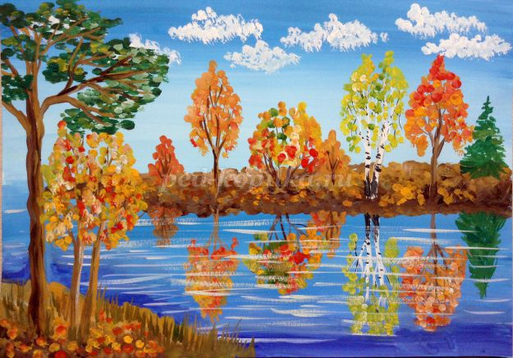
16. Полусухой кистью методом тычка рисуем кроны деревьев, опавшую листву небольшими мазками тех же цветов и травку.

Slide 23
Ваша работа готова!
"Деревья пылают лиловыми и багряными кострами. Золотыми россыпями светится земля. Плавно несет свои холодные воды иссиня - фиолетовая поверхности воды, в которой отражаются: прозрачная голубизна неба, белые облака, коричневые и медно-рыжие обрывистые берега, красноватые и жёлтые ветки деревьев, багряные листья кустарников.
Красавица – березка одиноко стоит на берегу реки. На переднем плане рисунка красуется вечно зелёная сосна а на противоположном берегу маленькая ёлочка, которой не страшны никакие морозы. Осенний воздух свеж и прозрачен.
Рисунок "Осенний пейзаж" – праздник золота и синевы. Радостный праздник красоты. И немного грустный: ведь эта красота – прощальная. Скоро зима. Осень на картинке передает печаль прощальных дней, печаль падающих листьев, пожухлых трав, предзимнего солнца, слабо пригревающего землю".

Slide 24
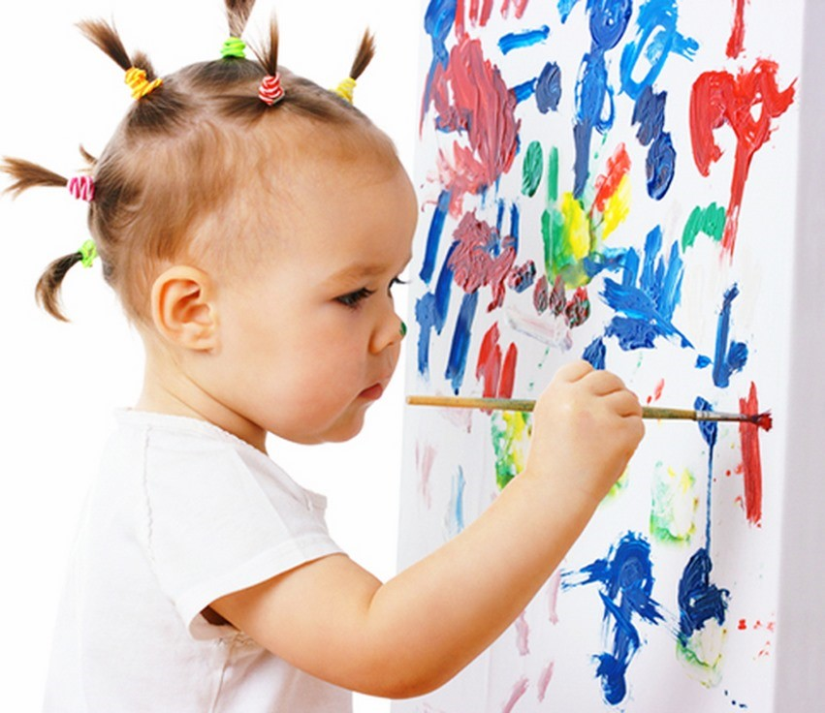

Slide 25
Пусть труд Ваш дарит всем радость!

